Slide 1
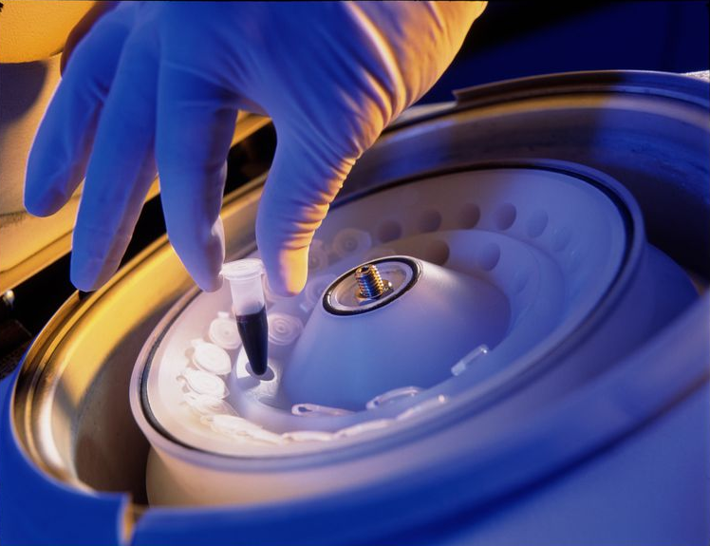

Slide 2
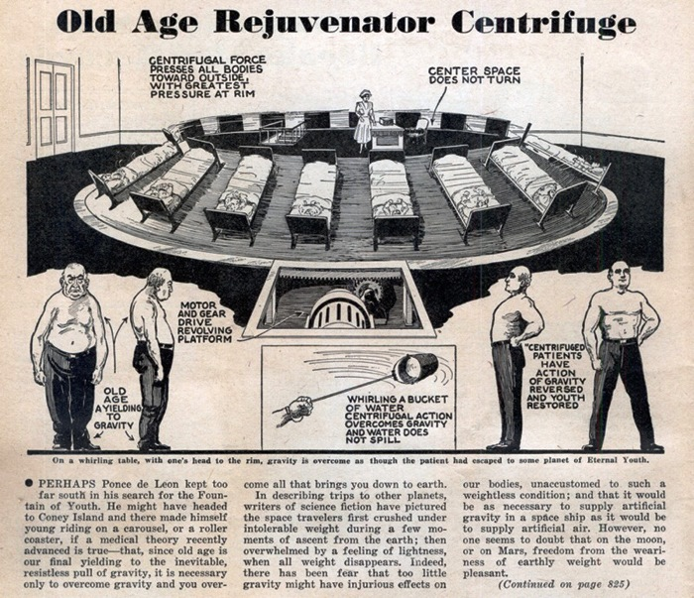

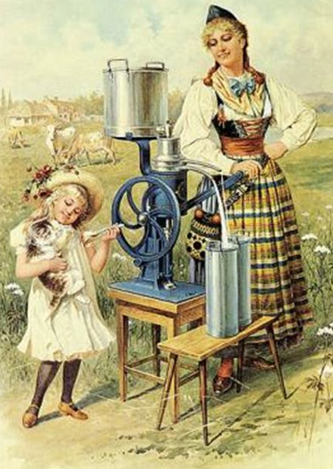
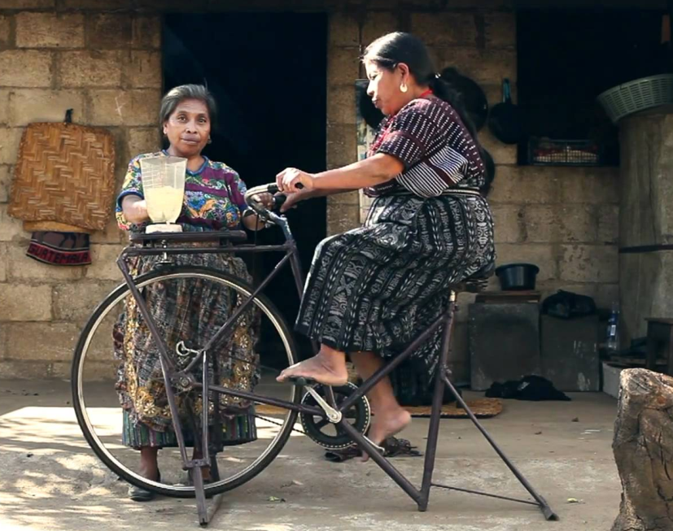
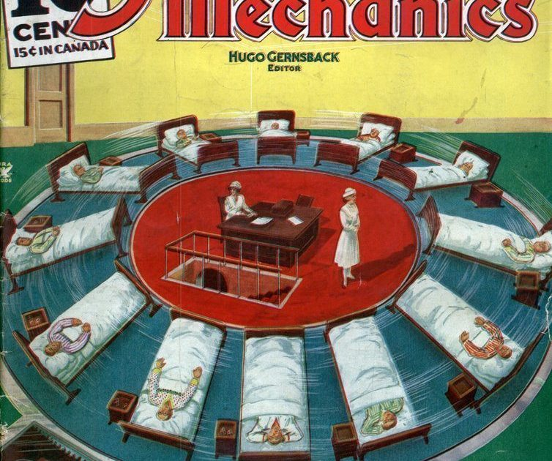
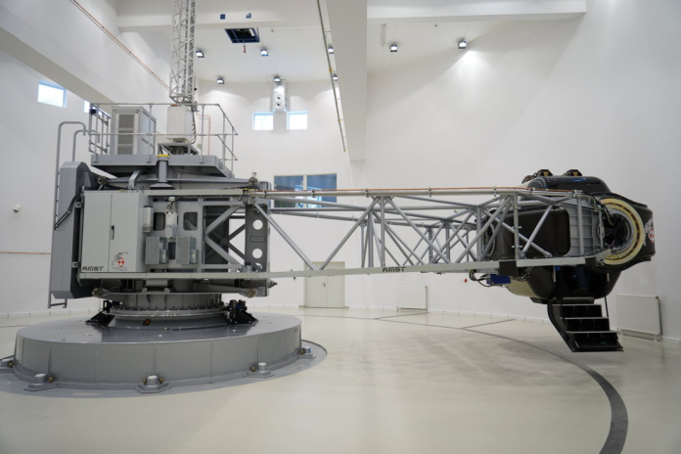
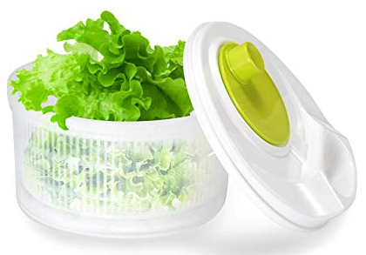
Cenfrifugadoras

Slide 3
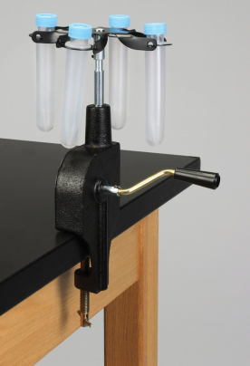
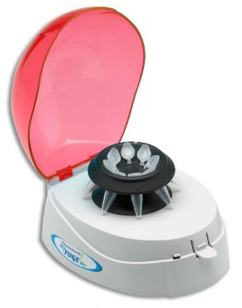
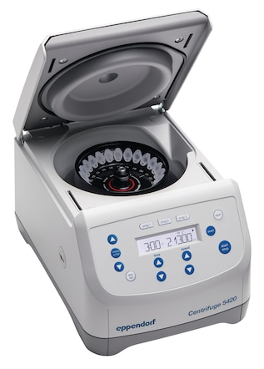
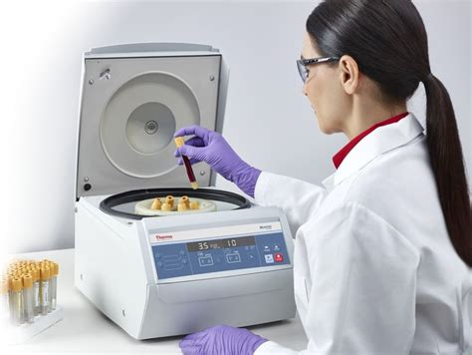
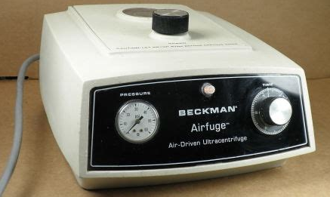
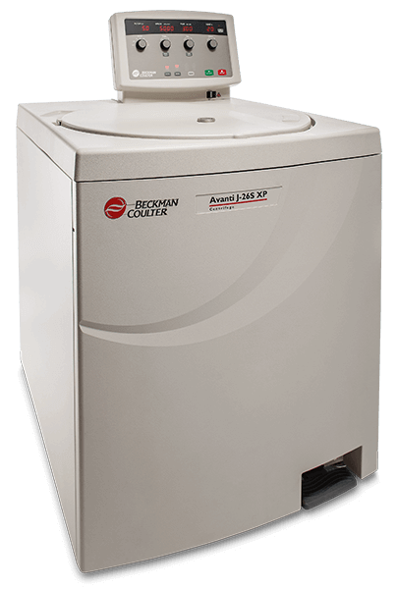
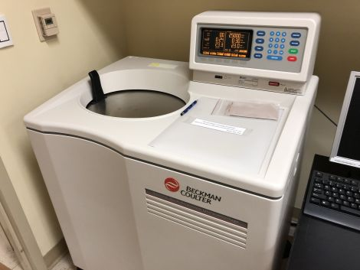
Eppendorf
Airfuge
Manual
De sobremesa
Centrifugadora refrigerada
Ultracentrifugadora
Cenfrifugadoras que podemos ver en el laboratorio

Slide 4
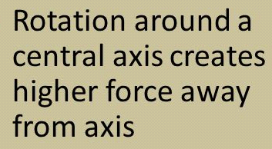
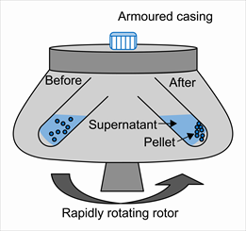
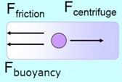
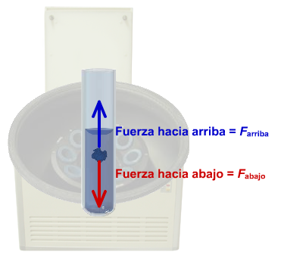
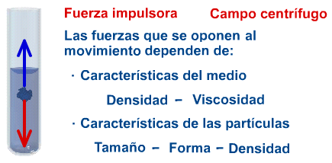
Fundamento físico de la centrifugación

Slide 5
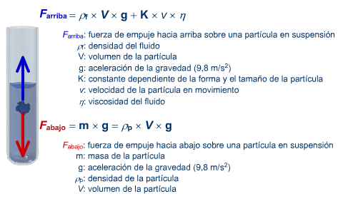
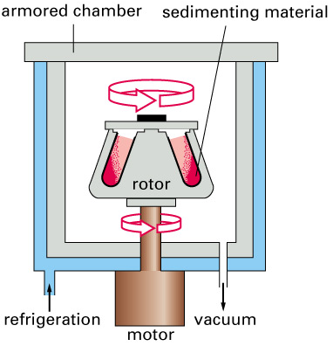
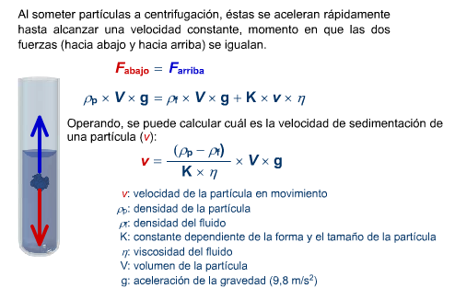
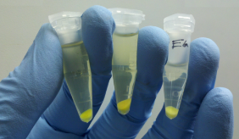
La velocidad de sedimentación de una partícula es directamente proporcional a su volumen, a la diferencia de densidad entre ésta y el medio y a la intensidad del campo gravitatorio
La velocidad de sedimentación de una partícula es inversamente proporcional a su forma, tamaño y a la viscosidad del medio
Las fuerzas que intervienen en la centrifugación

Slide 6
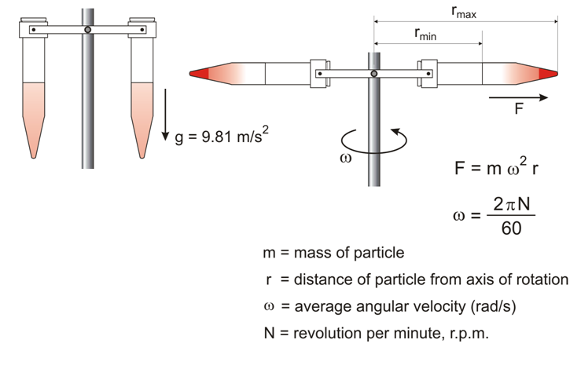
F = m × G
En reposo
Durante la centrifugación
El campo centrífugo relativo es el cociente entre la fuerza a la que están sometidas las partículas durante el proceso de centrifugación y la constante gravitatoria terrestre.
Campo centrífugo relativo (CCR)

Slide 7
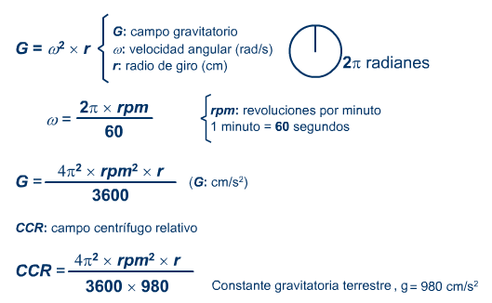
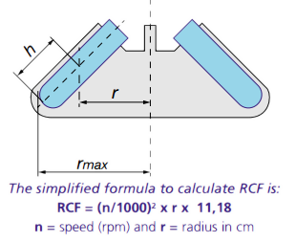
El CCR depende del radio del rotor (en cm)
Cálculo del campo centrífugo relativo (1)

Slide 8

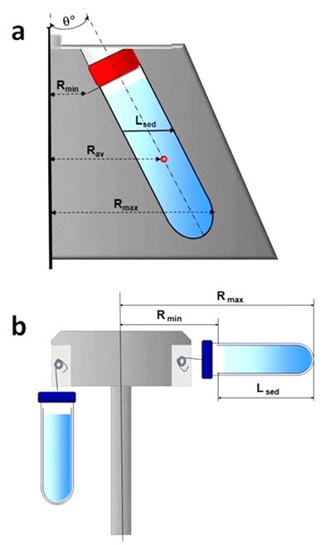
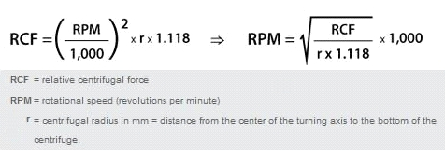
⇒
El valor del radio que se utiliza en la ecuación es el radio medio (r_{av}), expresado en cm
La ecuación anterior se puede modificar. Observa que en este caso, el radio está expresado en mm
Conversión de las rpm en CCR (y viceversa)

Slide 9

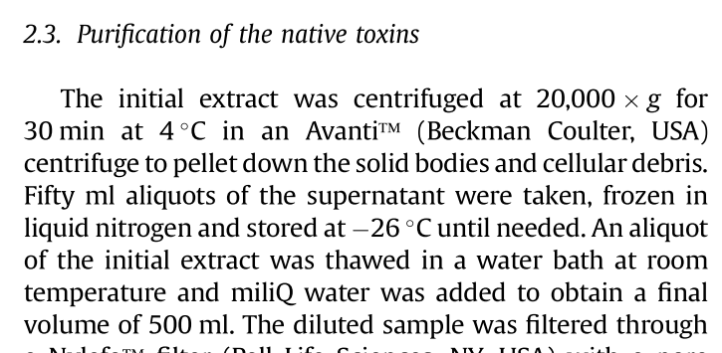
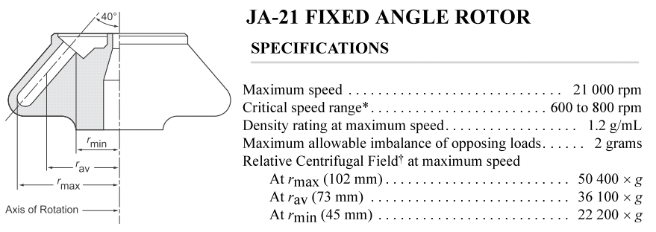
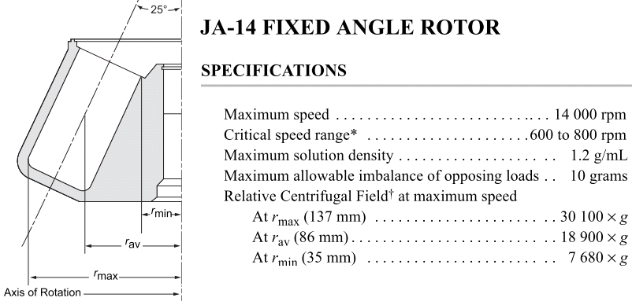
En la bibliografía siempre aparece el campo centrífugo relativo (las g), no las rpm a las que opera el rotor.
De este modo, si en mi laboratorio no tenemos el rotor JA-21 pero sí tenemos el JA-14 (que es parecido), podemos calcular las rpm a las que hay que ponerlo para que el CCR sea de 20.000 g
En la bibliografía aparece el CCR, no las rpm

Slide 10
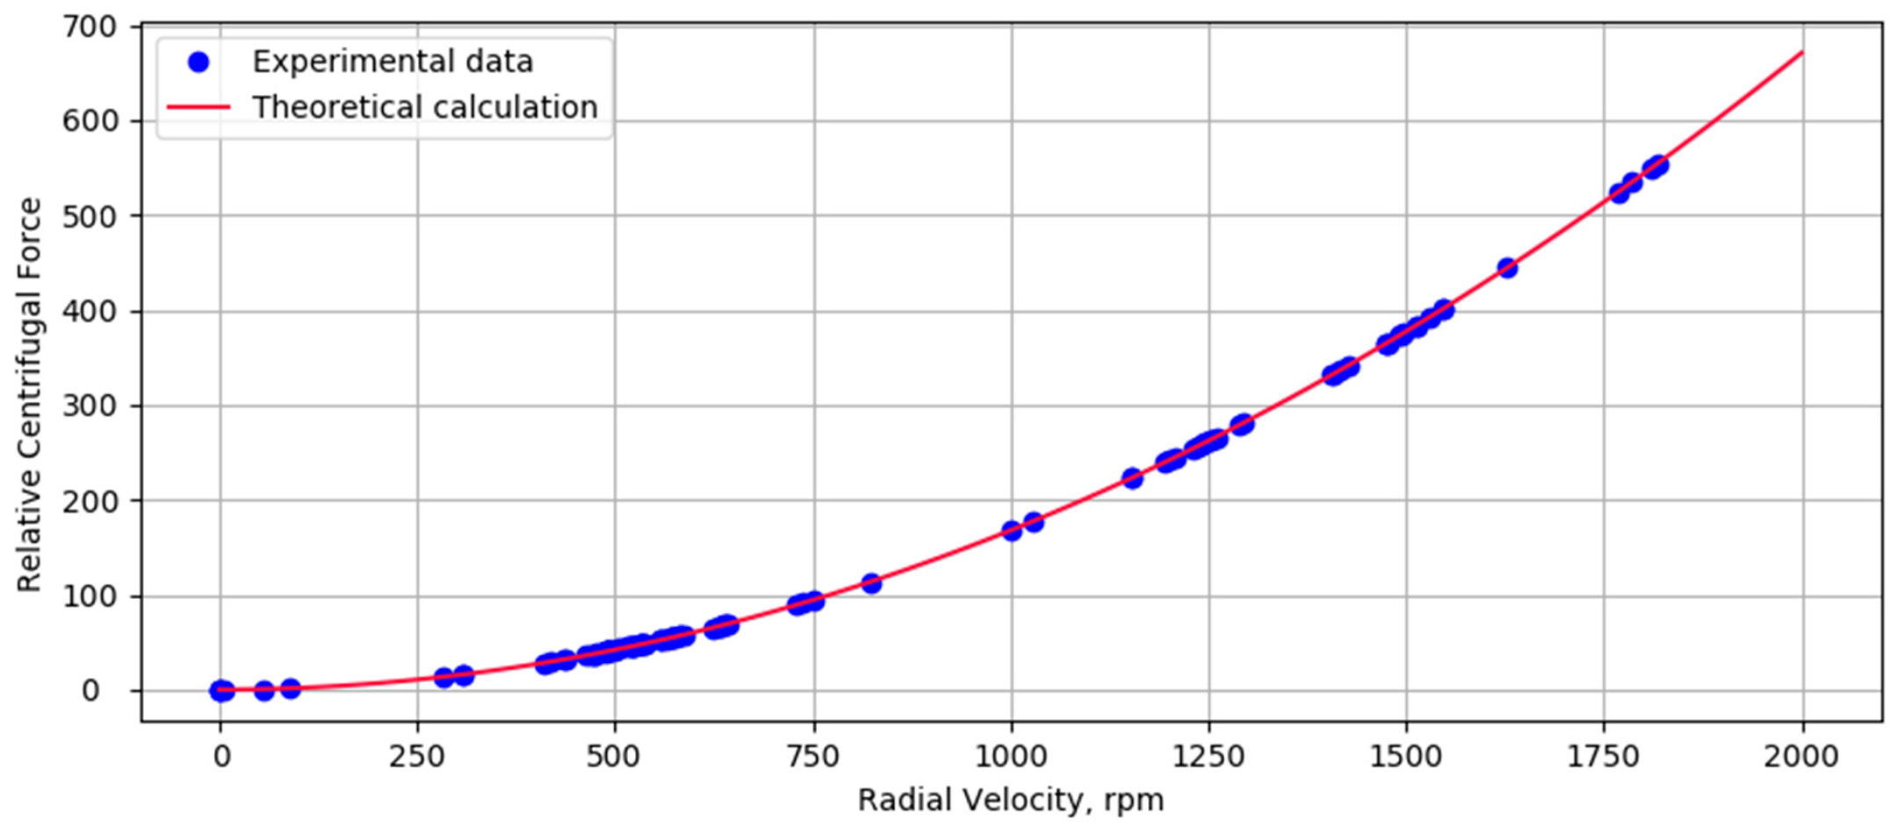
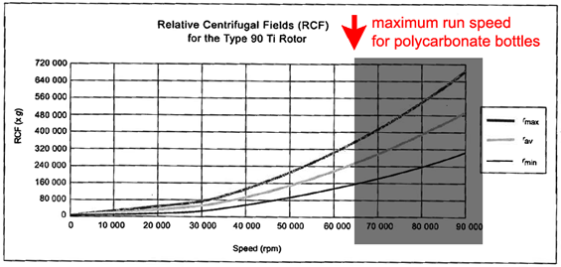
500 g
1.700 rpm
Para cada rotor se puede construir una gráfica que represente el campo centrífugo relativo (RCF) en función de la velocidad (rpm). De esta forma se puede saber a qué velocidad tengo que centrifugar el rotor que tengo en mi laboratorio para alcanzar el mismo RCF obtenido con un rotor distinto.
Gráficas RCF vs. rpm

Slide 11
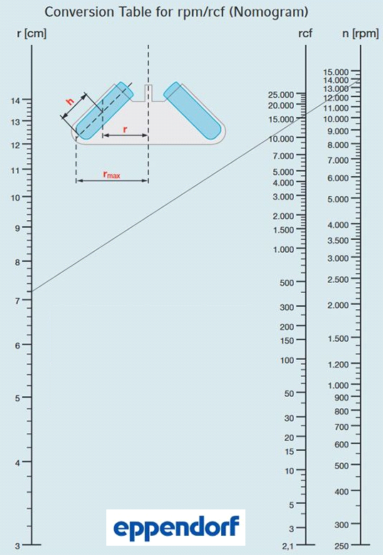
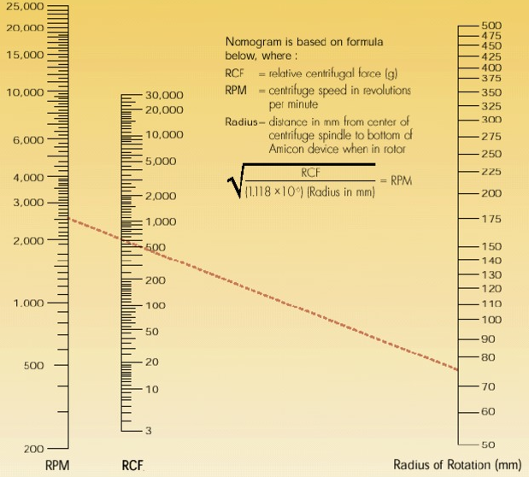
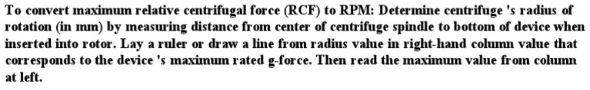
Ejemplo 1
r_{max} = 7,2 cm
V= 14.000 rpm
RCT = 16.000 g
Ejemplo 2
r_{max} = 75 mm
V= 2.500 rpm
RCT = 500 g
Nomogramas para convertir RCF en rpm

Slide 12
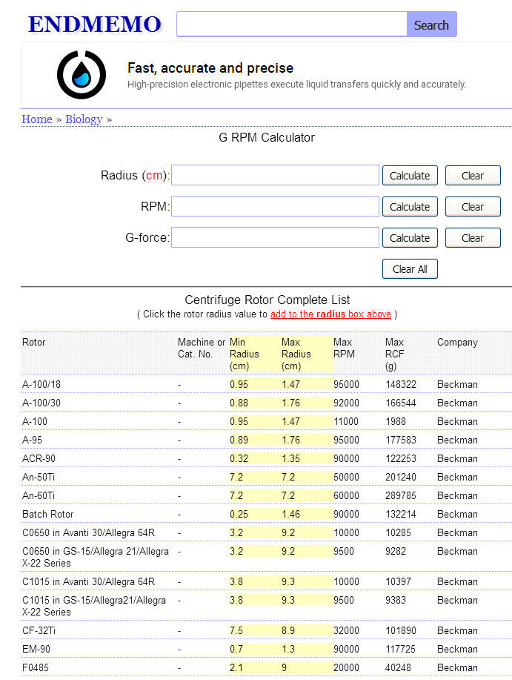
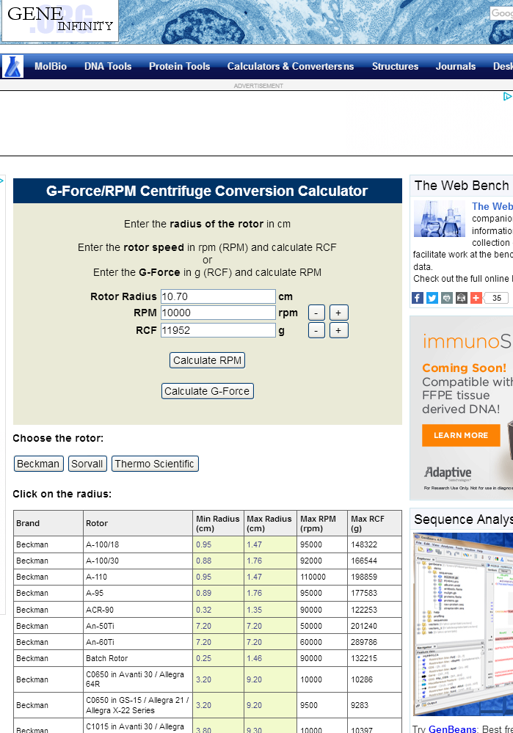
http://www.geneinfinity.org/sp/sp_rotor.html
http://www.endmemo.com/bio/grpm.php
Convertidores CCR ↔ rpm on-line

Slide 13
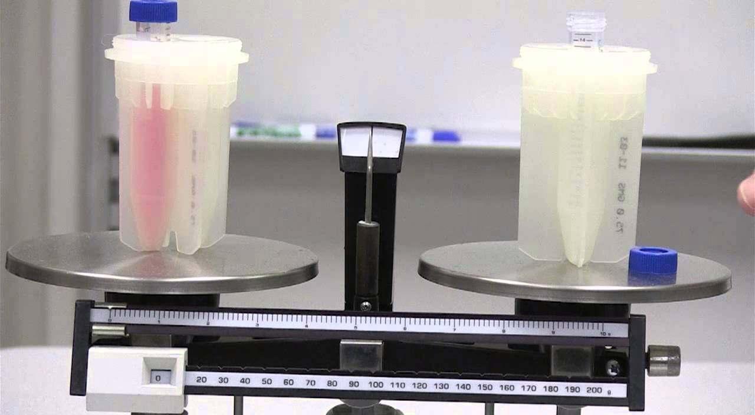

Slide 14
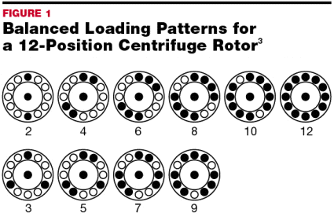
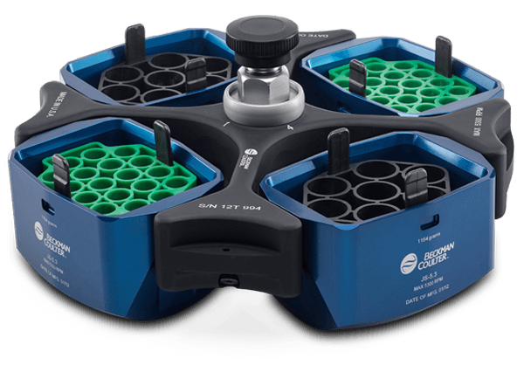
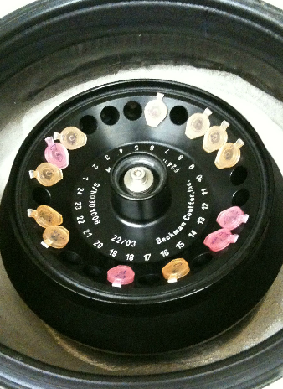
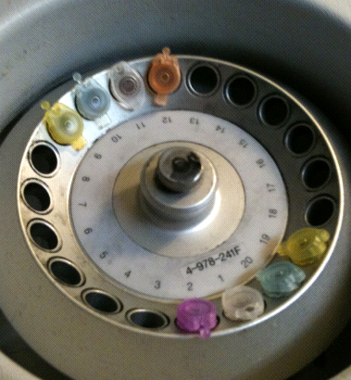


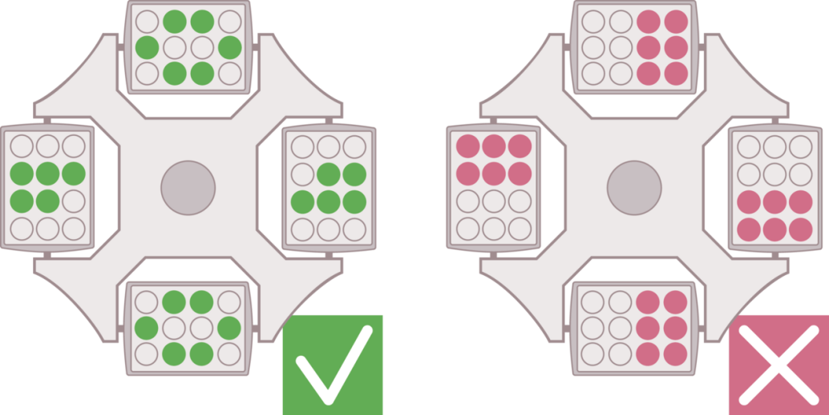
Los tubos se colocan de forma simétrica

Slide 15
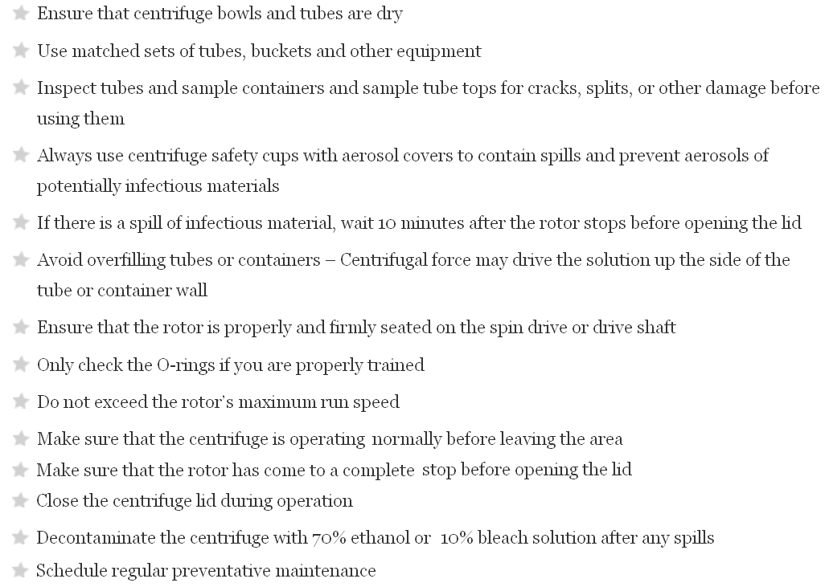
Uso correcto de la centrifugadora

Slide 16
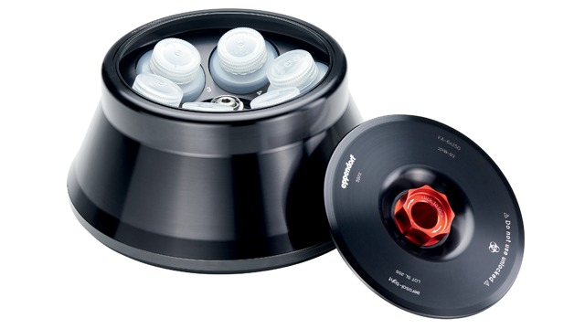

Slide 17
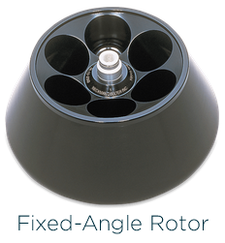
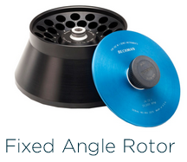
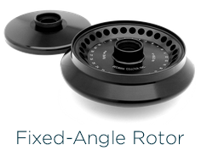
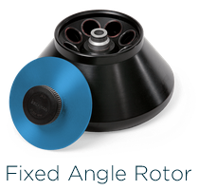









Hay muchos tipos de rotores

Slide 18
Diferencial (medio acuoso)
En medio homogéneo
Preparativa (separar)
Flotación (medio más denso que el agua)
En gradiente de densidad
Zonal (no se alcanza el equilibrio)
Isopícnica (se alcanza el equilibrio)
Tipos de centrifugación
Pureza de la muestra, MW, forma,
Analítica (caracterizar)
Estado de agregación: oligomerización
Interacciones entre macromoléculas: unión a ligandos, cálculo de las constantes de unión
En gradiente (isopícnica)
Separar células
Elutriación
Tipos de centrifugación

Slide 19







 | t = 0 | t = t | t >> t | t = ∞
Diferencial (en un medio acuoso)
Flotación (en un medio más denso que el agua)
Zonal (en un gradiente de densidad)
Isopícnica (en un gradiente de densidad)
-
+
-
+
Tipos de cenfrifugación preparativa

Slide 20








t = 0
t = t
Al final de la centrifugación se distinguen un pellet y un sobrenadante. En el pellet se acumulan los componentes más pesados de la muestra inicial, mientras que el sobrenadante está enriquecido con los componentes más ligeros.
Centrifugación diferencial

Slide 21

The simplest form of separation by centrifugation is differential centrifugation, sometimes called differential pelleting (see Figure). Particles of different densities or sizes in a suspension will sediment at different rates, with the larger and denser particles sedimenting faster. These sedimentation rates can be increased by using centrifugal force. A suspension of cells subjected to a series of increasing centrifugal force cycles will yield a series of pellets containing cells of decreasing sedimentation rate.
Particles of different densities or size will sediment at different rates with the largest and most dense particles sedimenting the fastest followed by less dense and smaller particles.
Differential pelleting is commonly used for harvesting cells or producing crude subcellular fractions from tissue homogenate. For example, a rat liver homogenate containing nuclei, mitochondria, lysosomes, and membrane vesicles that is centrifuged at low speed for a short time will pellet mainly the larger and more dense nuclei. Subsequent centrifugation at a higher centrifugal force will pellet particles of the next lower order of size (e.g., mitochondria) and so on. It is unusual to use more than four differential centrifugation cycles for a normal tissue homogenate.
Due to the heterogeneity in biological particles, differential centrifugation suffers from contamination and poor recoveries. Contamination by different particle types can be addressed by resuspension and repeating the centrifugation steps (i.e., washing the pellet).
Centrifugación diferencial

Slide 22


Slide 23

Centrifugación en un gradiente de densidad

Slide 24


Formación de un gradiente discontinuo

Slide 25
Formador de gradientes continuos

Slide 26


Percoll
Ficoll
CsCl
20.000 × g , 1 hora
Gradiente formado por sí solo durante la centrifugación

Slide 27

Distintos medios para la preparación de gradientes de densidad

Slide 28


Sample is layered as a narrow zone on top of a density gradient (B). Under centrifugal force, particles move at different rates depending on their mass (C).
The speed at which particles sediment depends primarily on their size and mass instead of density. As the particles in the band move down through the density medium, zones containing particles of similar size form as the faster sedimenting particles move ahead of the slower ones. Because the density of the particles is greater than the density of the gradient, all the particles will eventually form a pellet if centrifuged long enough
Centrifugación zonal

Slide 29







Centrifugación zonal

Slide 30

In isopycnic separation, also called buoyant or equilibrium separation, particles are separated solely on the basis of their density. Particle size only affects the rate at which particles move until their density is the same as the surrounding gradient medium. The density of the gradient medium must be greater than the density of the particles to be separated. By this method, the particles will never sediment to the bottom of the tube, no matter how long the centrifugation time.
Starting with a uniform mixture of sample and density gradient (3A) under centrifugal force, particles move until their density is the same as the surrounding medium (3B).
Upon centrifugation, particles of a specific density sediment until they reach the point where their density is the same as the gradient media (i.e., the equilibrium position). The gradient is then said to be isopycnic and the particles are separated according to their buoyancy. Since the density of biological particles is sensitive to the osmotic pressure of the gradient, isopycnic separation may vary significantly depending on the gradient medium used. Although a continuous gradient may be more suited for analytical purposes, preparative techniques commonly use a discontinuous gradient in which the particles band at the interface between the density gradient layers. This makes harvesting certain biological particles (e.g., lymphocytes) easier.
Centrifugación isopícnica

Slide 31


t = 0
t = ∞
Ejemplo de centrifugación isopícnica

Slide 32

Fraccionamiento subcelular

Slide 33

Homogenado celular = Extracto crudo
1.- Obtención de un homogenado celular

Slide 34







Choque osmótico
Ultra Turrax
Diversos métodos para homogeneizar células

Slide 35

Condiciones de homogeneización

Slide 36

Tras una centrifugación diferencial, el pellet no es homogéneo sino que está enriquecido en los orgánulos que presentan mayor densidad.
2a.- Centrifugación diferencial

Slide 37



Suelen hacerse varias centrifugaciones diferenciales

Slide 38

2b.- Centrifugación en gradiente de densidad

Slide 39


3.- Ensayos con marcadores moleculares

Slide 40


4.- Control de calidad: microscopía electrónica

Slide 41

Centrifugación analítica

Slide 42




Inicio de la centrifugación
Final de la centrifugación
Se utiliza una centrifugadora y rotores especiales

Slide 43
Pureza (presencia o no de contaminantes)
Tamaño (Masa molecular)
Coeficientes de difusión y de sedimentación
Características de la muestra
Forma (esférica, elipsoide, alargada)
Cambios conformacionales
Estado de agregación (monómeros, dímeros, trímeros, etc.)
Cálculo de las constantes de unión
Unión a ligandos
Cambios conformacionales
Cálculo de las constantes de unión
Interacción con otras macromoléculas
Cambios conformacionales
Estequiometría de los complejos formados
Información que se puede obtener mediante la centrifugación analítica

